Slide 1
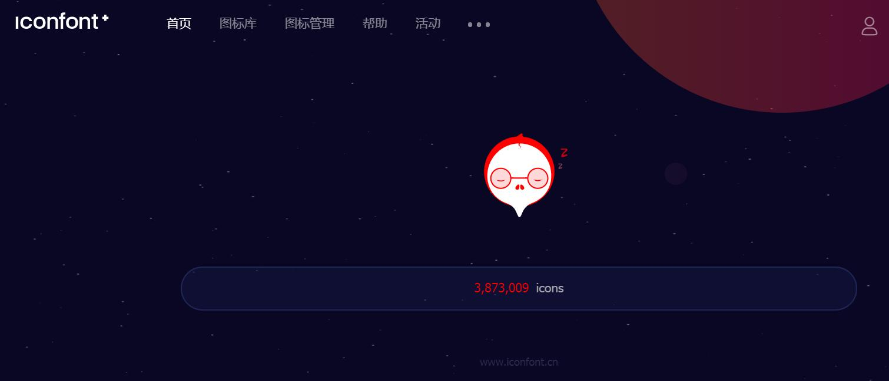
常用的字体图标
https://www.iconfont.cn/
阿里巴巴矢量图库

Slide 2
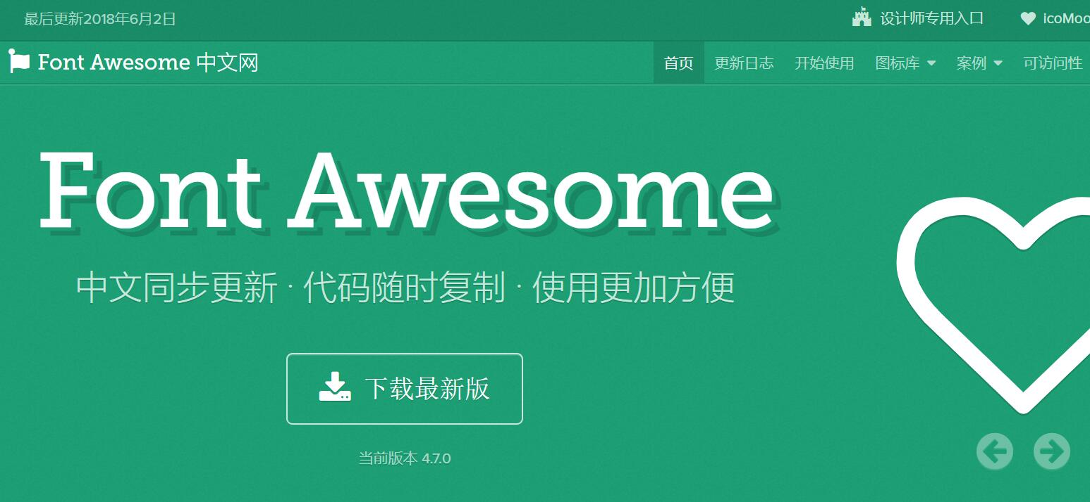
https://fontawesome.com
Font Awesome中文网

Slide 3
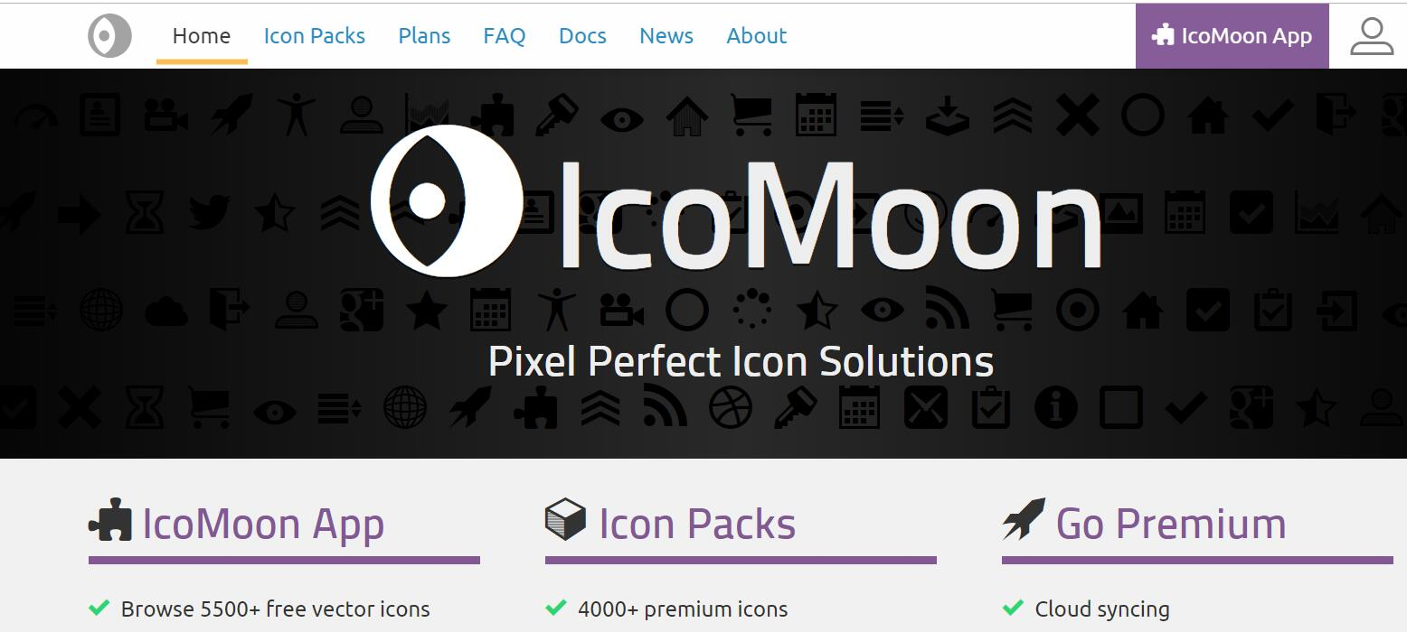
https://icomoon.io/
icomoon图标库

Slide 4
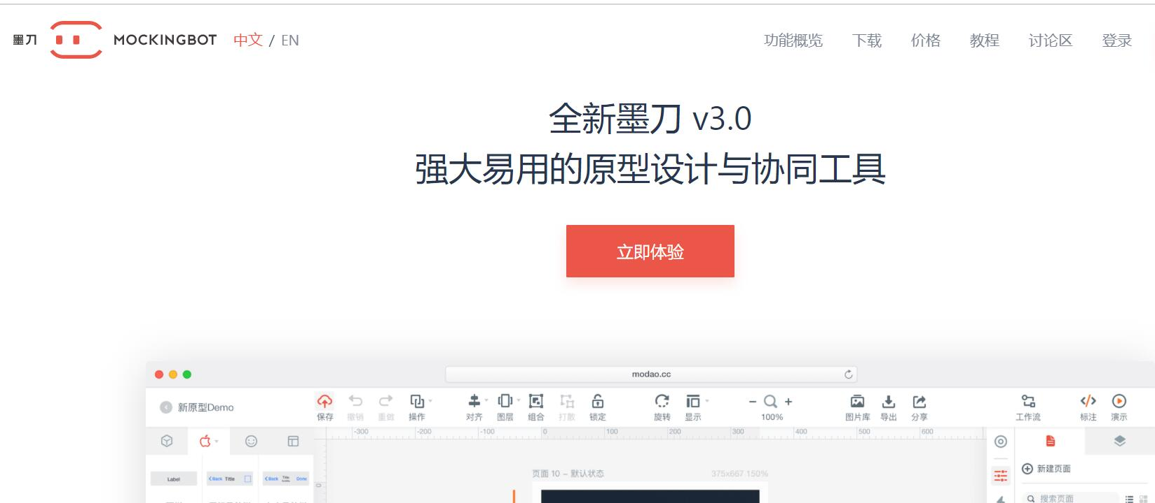
原型设计工具
https://modao.cc/
墨刀

Slide 5
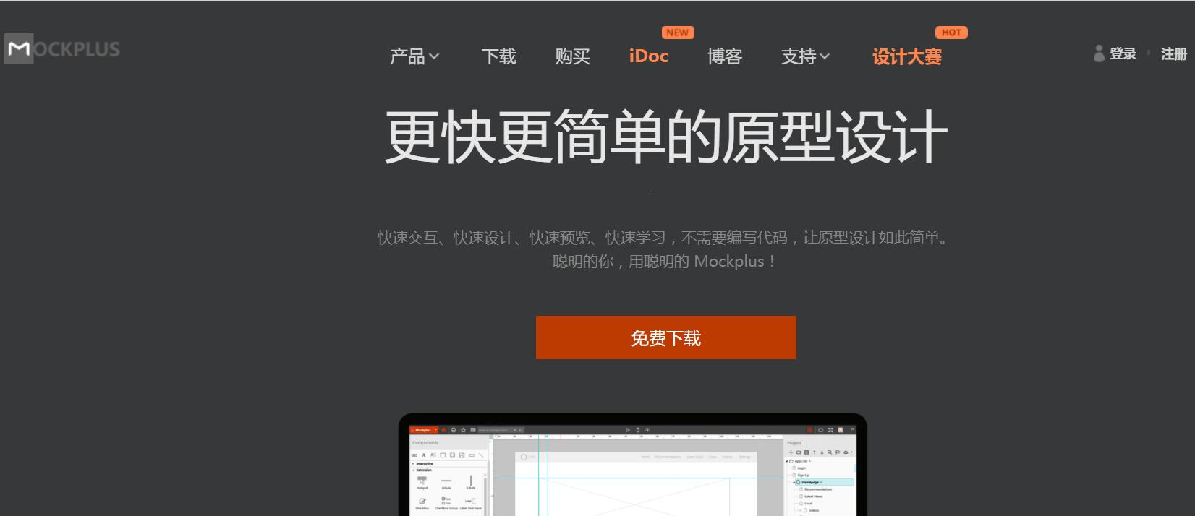
https://www.mockplus.cn/product/mockplus
摹客（mockplus）

Slide 6
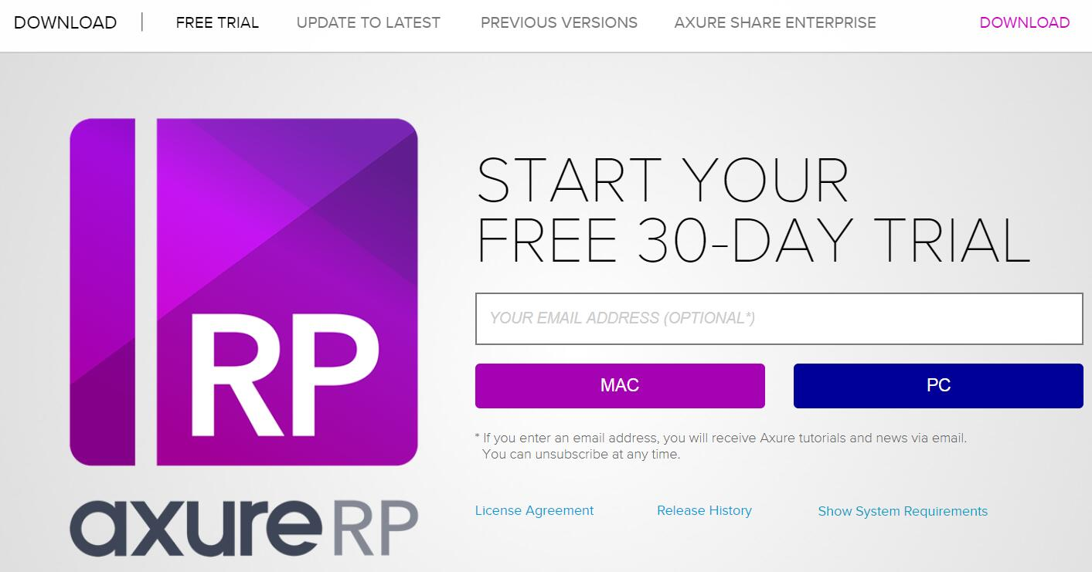
axure：专业的原型设计工具
https://www.axure.com/download

